Slide 1
Gesunde Ernährung

Slide 2
Die Gesundheit kann nicht gekauft werden. Aus diesem Grund muss man auf eigene Gesundheit aufpassen und sie pflegen. Wegen der Verschlechterung der gesamten ökologischen Situation auf der Erde durch die Weiterverschmutzung der Umwelt gibt es heutzutage viel mehr auswärtige negative Einflüsse auf die menschliche Gesundheit. Dies ruft die Entwicklung von vielen schweren Krankheiten bei den Menschen hervor. Dazu gehören Stress, Krebs, Allergien und sonstige unangenehme Sachen.

Slide 3
Jeder kann frei entscheiden, wie er sich ernährt und hat damit großen Einfluss auf seine Gesundheit. Nur weiß eigentlich keiner so genau, was gesunde Ernährung in Wirklichkeit ist. Und gleichzeitig werden immer wieder dieselben zwei Ammenmärchen erzählt: Erstens die übliche Ernährung sei ideal für den Menschen oder gar zweitens, nämlich dass Ernährung mit Gesundheit nicht viel zu tun habe.

Slide 4
Keine Gesundheit ohne gesunde Ernährung Der weit verbreitete schlechte Gesundheitszustand der Menschen zeigt aber das genaue Gegenteil, nämlich, dass erstens die übliche Ernährung offenbar doch nicht ideal ist und dass zweitens vollständige Gesundheit ohne eine gesunde Ernährung so gut wie unmöglich ist. Was aber ist gesunde Ernährung nun tatsächlich?

Slide 5
Der Mensch ernährt sich richtig, wenn er genug Obst und Gemüse isst, magere Fleischsorten bevorzugt, in den meisten Fällen gekochte oder gedünstete Gerichte anstatt geräucherte bzw. gebratene wählt, wenig Salz und Zucker gebraucht etc.

Slide 6
Ernährungspyramide Dieser Ernährungspyramide zufolge sollte der größte Teil unserer täglichen Nahrung aus kohlenhydratreichen Vollkornprodukten bestehen, gefolgt von Früchten und Gemüse und dann von proteinreichen Lebensmitteln. Eine von Forschern der Harvard University 2001 vorgestellte alternative Pyramide lässt nur die Pyramidenspitze mit wenig fett- und zuckerreichen Lebensmitteln unverändert: Diese Forscher platzieren Obst und Gemüse an die Basis, danach kommen proteinreiche Lebensmittel und erst als dritte Stufe kohlenhydratreiche Vollkornprodukte.

Slide 7
LEBENSWICHTIGE NÄHRSTOFFE Nährstoffe lassen sich in fünf Hauptgruppen einteilen: Proteine, Kohlenhydrate, Fette, Vitamine und Mineralstoffe. Diese Gruppen umfassen zwischen 45 und 50 Substanzen, die Wissenschaftler – zumeist anhand von Tierversuchen – für normales Wachstum und die Aufrechterhaltung der Gesundheit als unerlässlich erkannt haben. Zu diesen Substanzen zählen neben Wasser und Sauerstoff etwa acht Aminosäuren, die Bausteine der Proteine, vier fettlösliche und zehn wasserlösliche Vitamine, drei Elektrolyte und zahlreiche Mineralstoffe.

Slide 8
Der Körper benötigt Energie, um lebenswichtige Aktivitäten ausführen zu können und eine konstante Temperatur zu halten. Mit Hilfe eines Kalorimeters messen Wissenschaftler die Wärmemengen, welche die Nährstoffgruppen Kohlenhydrate, Fette und Proteine durch Verbrennungsvorgänge im Körper liefern.

Slide 9
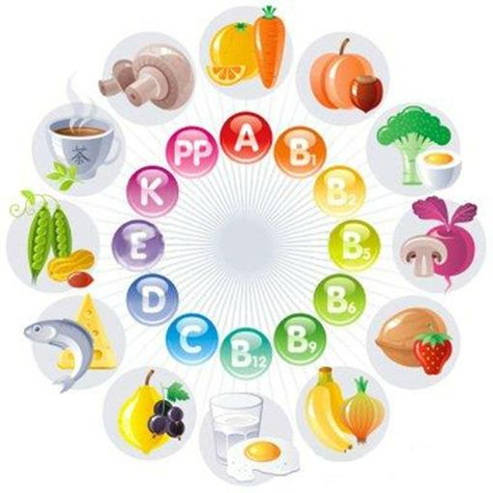
VITAMINE Vitamine helfen, den Stoffwechsel von Proteinen, Fetten und Kohlenhydraten zu steuern. Ohne sie wäre die Aufspaltung der Nahrung und die Aufnahme der einzelnen Nährstoffe aus dem Blut nicht möglich. Bestimmte Vitamine sind an der Bildung von Blutzellen, Hormonen, Botenstoffen des Nervensystems und Erbmaterial beteiligt. Die einzelnen Vitamine erfüllen im Organismus ganz unterschiedliche Aufgaben.

Slide 10
Vitamin A beispielsweise ist wichtig für ein normales Wachstum und die Gesundheit bestimmter Augenzellen. Ein Mangel kann zu Hautveränderungen und Nachtblindheit führen.

Slide 11
Vitamin C brauchen wir für die Bildung und Stärkung des Bindegewebes. Außerdem stärkt es unser Immunsystem, das Krankheitserreger abwehrt. Wenn du erkältet oder krank bist, solltest du besonders viel Vitamin C essen. Dafür eignen sich vor allem Zitrusfrüchte und deren frisch gepresster Saft. Da Vitamin C nicht vom Körper gespeichert werden kann, muss man jeden Tag eine ausreichende Menge aufnehmen. Weitere Vitamine sind D, E, K und die B-Vitamine, die andere wichtige Aufgaben im Körper erfüllen.

